Slide 1
Республика Коми
ЖЕШАРТ
Первый агропромышленный парк
в Республике Коми

Slide 2
ЖЕШАРТ СЕГОДНЯ
«Зöесьöрт» – Чистый ручей
Год основания
1586 г.
г. Москва
пгт. ЖЕШАРТ
Население
7500 человек
Трудоспособное население
4010 человек, из них
49 % заняты на монопредприятии
1228 км до Москвы
Уровень безработицы
0,9 %
130 км до г. Сыктывкара
20 км до Архангельской области
Монопредприятие
Жешартский фанерный комбинат
20 км до ж.д. станции Северной ж.д.
стабилен

Slide 3
ЧЕЛОВЕЧЕСКИЙ КАПИТАЛ
3402
4098
СТРУКТУРА ЗАНЯТЫХ В МСП, чел.
171
70+
464
158
65-69
277
256
60-64
394
280
55-59
421
249
50-54
300
228
45-49
256
242
40-44
269
293
35-39
300
291
30-34
281
194
25-29
133
106
20-24
110
145
15-19
145
215
10-14
243
303
5-9
248
271
0-4
257
16%
Монопредприятие
32 % молодежь (снижается)
16%
Бюджет
53 % трудоспособное население
4010 чел
МСП
38 лет средний возраст
19%
Прочие

Slide 4
ЗАПРОСЫ НАСЕЛЕНИЯ
(опрос жителей)
ЖЕШАРТ 2025 года – это современный комфортный город с высоким уровнем жизни, в котором есть широкий выбор рабочих мест
и возможности развития личности

Slide 5
ЗАПРОСЫ ВЛАСТИ И БИЗНЕСА
Повышение обеспеченности региона
с/х продукцией собственного производства
Включение предприятий региона
в глобальные цепочки поставок с/х продукции
Возврат молодежи, уехавшей из города
и получившей образование, в том числе
посредством развития МСП и комфортной среды
Повышение доходной части бюджета города
В городе остается 17 млн руб.
при потребности не менее 40 млн руб.
НА РАЗВИТИЕ
Изменение структуры занятости населения
путем создания новых производств

Slide 6
ЕСХН – ИСТОЧНИК РАЗВИТИЯ ГОРОДА
6
100 %
ЕДИНЫЙ
С/Х НАЛОГ
50 %
50 %
Предоставление
дополнительных дотаций
ГОРОД
РАЙОН

Slide 7
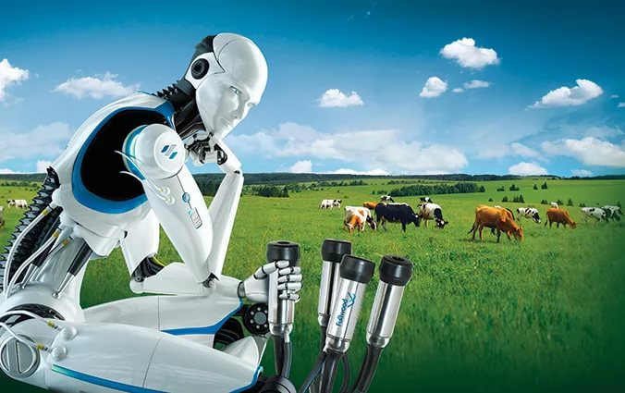
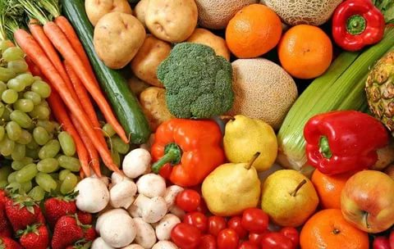
КЛЮЧЕВОЙ ПРОЕКТ РАЗВИТИЯ – АГРОПРОМЫШЛЕННЫЙ ПАРК
Животноводческий комплекс
Выращивание овощей
Переработка молока
Инициатор проекта – ООО «Жешарт-Органик»
Объем инвестиций 2,7 млрд. руб.
Срок окупаемости 5,5 лет
220 новых рабочих мест в 2020 году
25 млн. руб. налогов в город в год
НЕОБХОДИМАЯ ПОДДЕРЖКА ОТ ФРМ:
1 млрд руб. – займ на строительство объектов
250 млн руб. – инфраструктура (дорога, э/э, газ, вода)

Slide 8
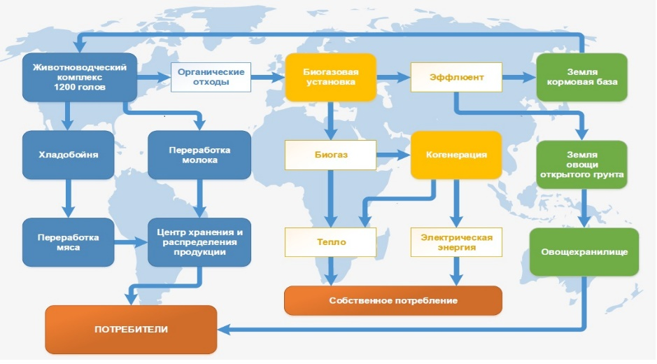
КОНЦЕПЦИЯ ПРОЕКТА
Научно-технический центр
2200 голов
Обучающий центр
Переработка торфа

Slide 9
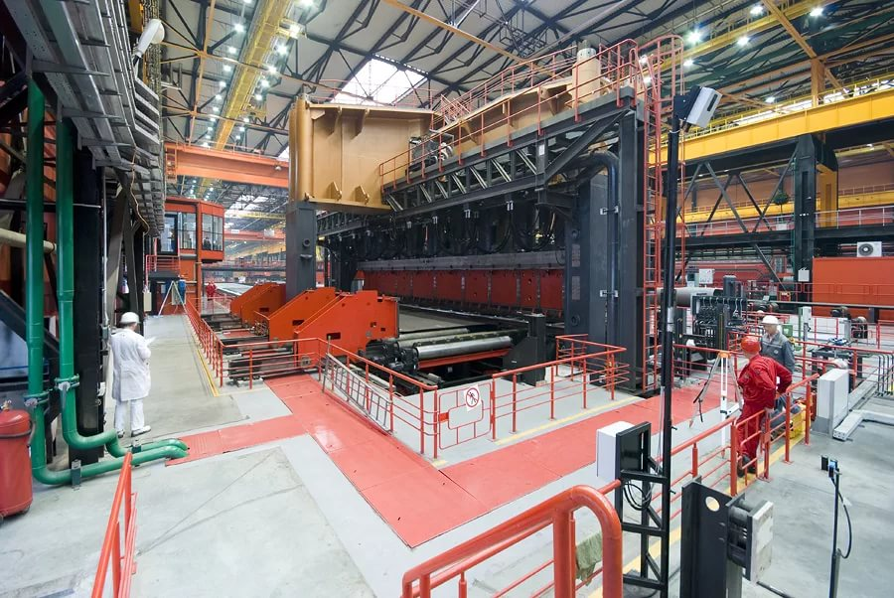
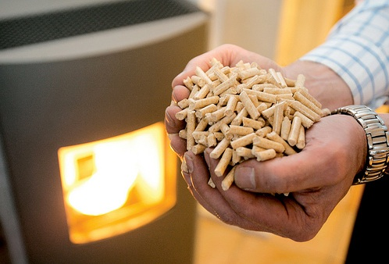
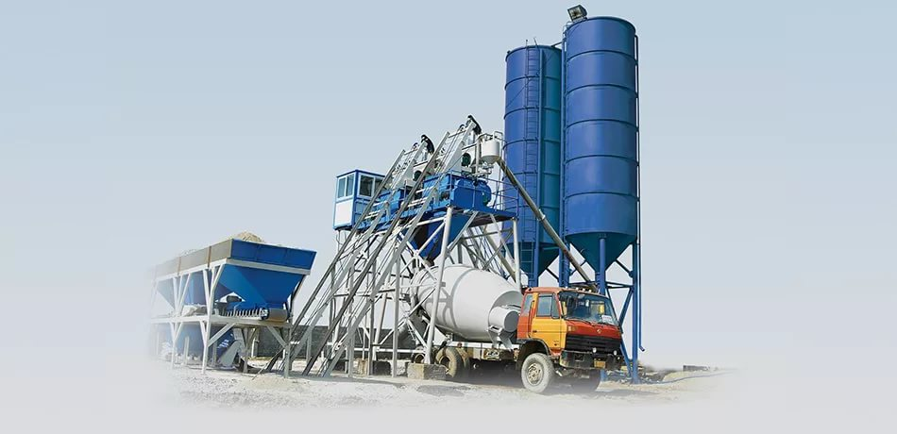
ПРОМЫШЛЕННЫЕ ПРОЕКТЫ
СТАВКА, УСИЛИВАЮЩАЯ ЭКОНОМИКУ ГОРОДА
ИП БЕРЕГАЛОВА А.В.
ООО «БСЦ»
Производство оборудования
для брикетно-пеллетного
производства
Производство пеллетов
Модернизация
Бетонно-смесительного
завода
Выпуск снегоплавильного
оборудования
9 млн руб. налогов
в год во все бюджеты
Объем финансирования
120 млн. рублей
Новые рабочие места
85 чел. к 2019 г.
НЕОБХОДИМАЯ ПОДДЕРЖКА ОТ ФРМ:
51 млн руб. – инфраструктура

Slide 10
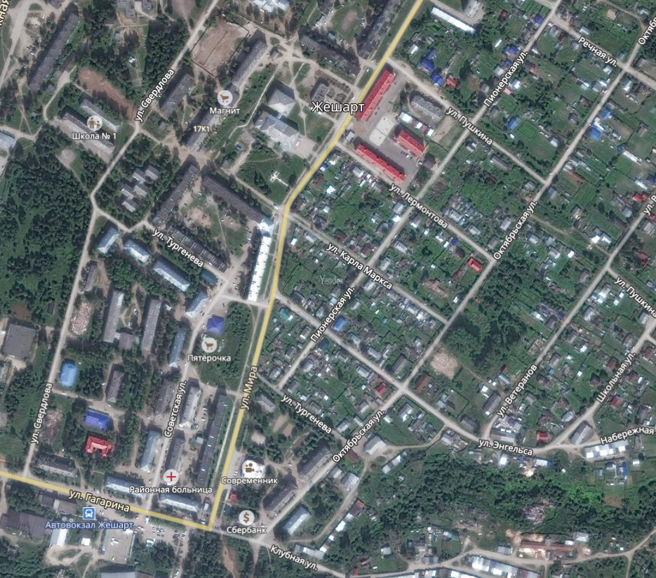
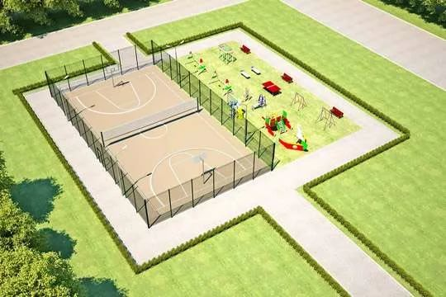
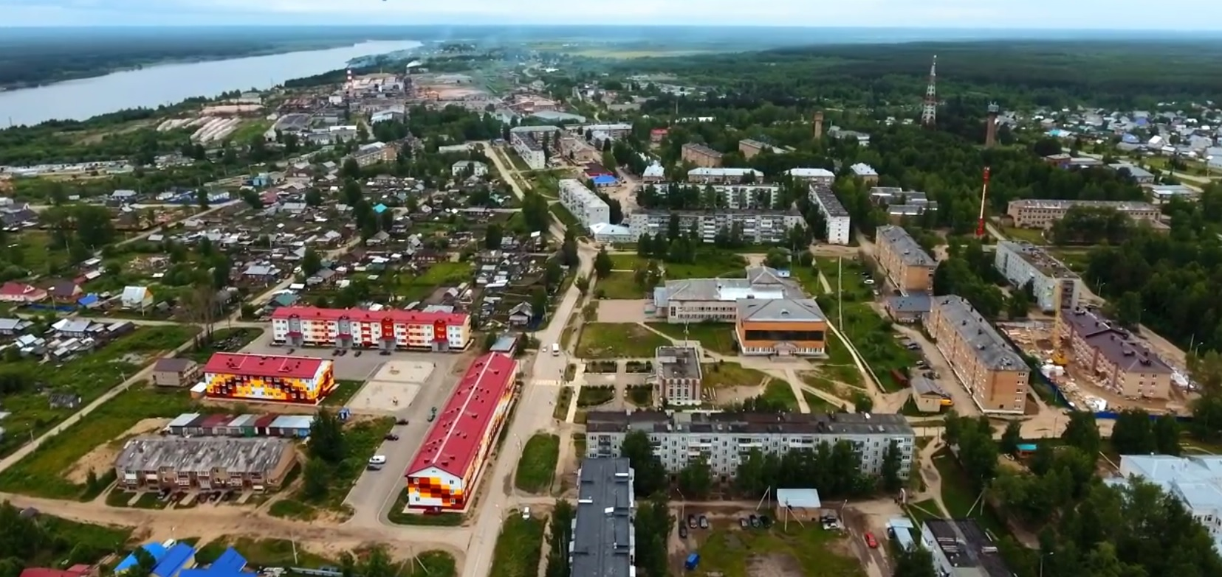
ГОРОДСКАЯ СРЕДА И «5 ШАГОВ БЛАГОУСТРОЙСТВА»
Строительство в 2017 году многофункционального общественно-спортивного объекта
(спортивная площадка, скейт-парк, Workout)
Администрация
ДК и Спорткомплекс
ул. Мира
ул. Октябрьская
Администрация
ул. Гагарина
Ул. Мира

Slide 11
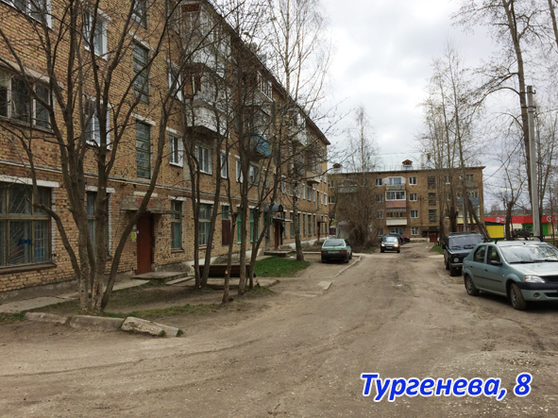
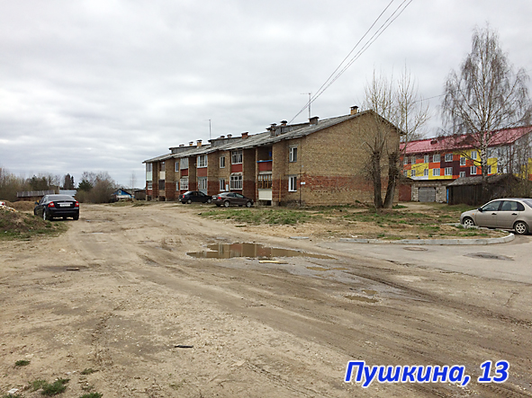
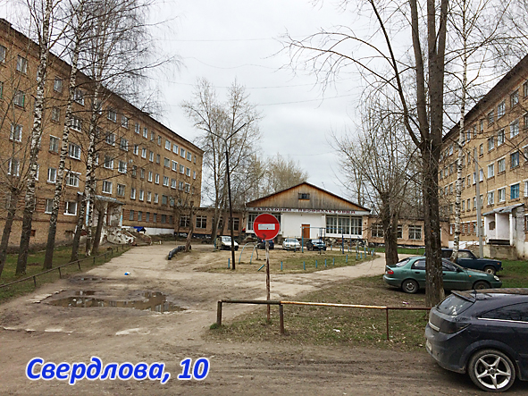
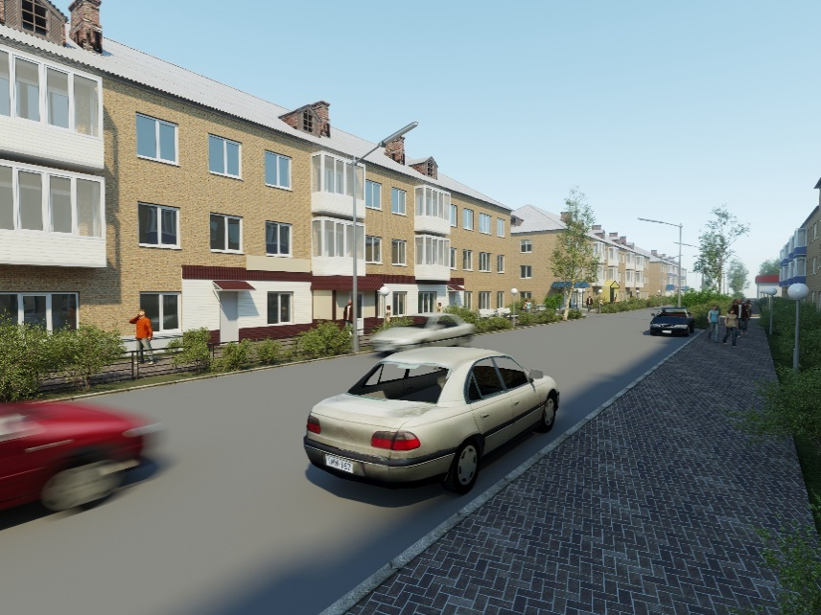
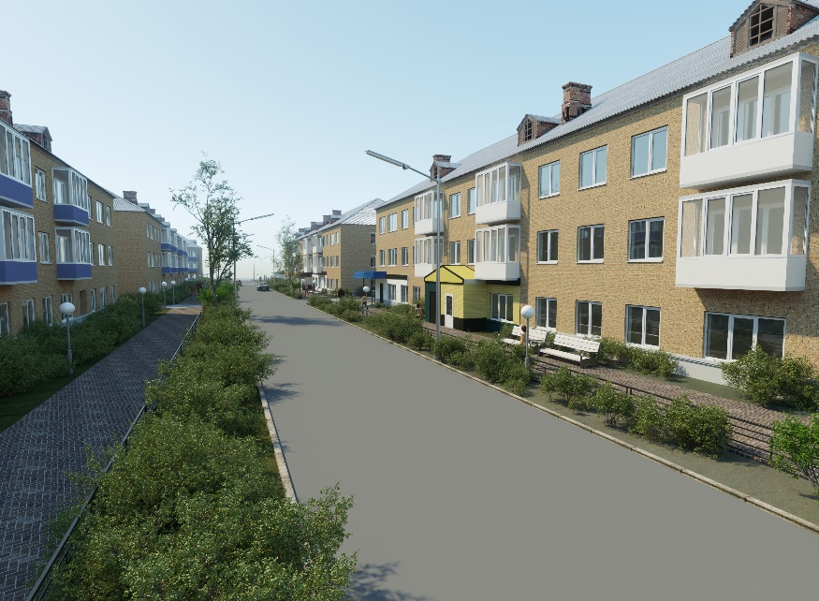
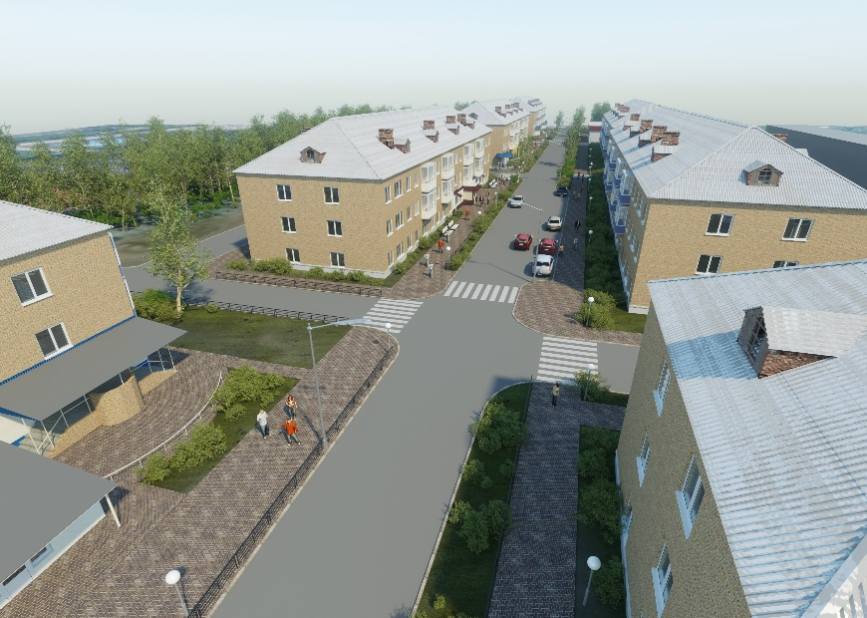
ГОРОДСКАЯ СРЕДА И «5 ШАГОВ БЛАГОУСТРОЙСТВА»
АПРЕЛЬ 2017 ГОДА
БЫЛО
СТАЛО
ОКТЯБРЬ 2017 ГОДА

Slide 12
ГРАФИК РЕАЛИЗАЦИИ ПРОЕКТОВ
12
проектирование
Строительно-монтажные работы
Закуплено оборудование
и племскот
АГРОПРОМЫШЛЕННЫЙ
ПАРК
ФРМ
РК, ОМСУ
Корпорация МСП
проектирование
Строительно-монтажные
работы
МЕХАНИЧЕСКИЙ ЗАВОД
ФРМ
РК, ОМСУ
МОДЕРНИЗАЦИЯ
БЕТОННО-СМЕСИТЕЛЬНОГО
ЗАВОДА
Закупка и монтаж оборудования
РК, ОМСУ
КОМФОРТНАЯ ГОРОДСКАЯ
СРЕДА
5 шагов
благоустройства
ремонт дворовых
территорий
Благоустройство
ремонт дворовых
территорий
Благоустройство
ремонт дворовых территорий
Благоустройство
ФЦП
2017
2018
2019
2020
2022

Slide 13
ПЛАНИРУЕМЫЕ РЕЗУЛЬТАТЫ РЕАЛИЗАЦИИ ПРОГРАММЫ
13
МОНОПРЕДПРИЯТИЕ
БЮДЖЕТ
2017-2025 гг.
МСП (ТОРГОВЛЯ)
2019
МСП (ПРОЧЕЕ)
АГРОПАРК
ПРОЧИЕ
223
СТРУКТУРА ЗАНЯТЫХ
(чел.)
200
4010 чел.
4002 чел.
всего
17 млн. руб.
всего
СТРУКТУРА ДОХОДОВ
БЮДЖЕТА (тыс. руб.)
46,5 млн. руб.
2017-2025 гг.
НДФЛ
ЕСХН
ПРОЧИЕ
ИМУЩЕСТВЕННЫЕ
НАЛОГИ

Slide 14
ОБРАЗ БУДУЩЕГО
ЖЕШАРТ 2025 год
БЕЗОПАСНЫЙ ГОРОД
14
ГРАЖДАНИН
БЕЗОПАСНЫЙ ГОРОД
ПОНЯТНЫЕ ПРАВИЛА ВЕДЕНИЯ БИЗНЕСА
ПОНЯТНЫЕ ПРАВИЛА ВЕДЕНИЯ БИЗНЕСА
ВОЗМОЖНОСТЬ ФИЗИЧЕСКОГО
И ИНТЕЛЕКТУАЛЬНОГО РАЗВИТИЯ
ПОДДЕРЖКА ИНИЦИАТИВ
ПОДДЕРЖКА ИНИЦИАТИВ
ГОСУДАРСТВЕННО-ЧАСТНОЕ ПАРТНЕРСТВО
ГОСУДАРСТВЕННО-ЧАСТНОЕ ПАРТНЕРСТВО
ВОВЛЕЧЕННОСТЬ
СОВРЕМЕННАЯ ГОРОДСКАЯ СРЕДА И ИНФРАСТРУКТУРА
ВОВЛЕЧЕННОСТЬ
СТАВКА НА ЭКОЛОГИЮ
ПЕРСОНАЛЬНЫЙ
МЕДИЦИНСКИЙ СЕРВИС
ПРОЕКТНОЕ УПРАВЛЕНИЕ
ПРОЕКТНОЕ УПРАВЛЕНИЕ
КАЖДЫЙ ЧЕТВЕРТЫЙ ЗАНЯТ В МСП
Республики Коми и Архангельской области
ВЕДУЩИЙ АГРОПРОМЫШЛЕННЫЙ ПАРК
УДАЛЕННЫЙ ДОСТУП К
МИРОВОЙ КУЛЬТУРЕ
ЛИДЕР ФАНЕРНОГО ПРОИЗВОДСТВА РОССИИ
ЖЕШАРТ
ИННОВАЦИОННЫЕ
ПРЕДПРИЯТИЯ
И РАБОЧИЕ МЕСТА
ИНТЕРНЕТ ВЕЩЕЙ
ВЛАСТЬ
БИЗНЕС

Slide 15
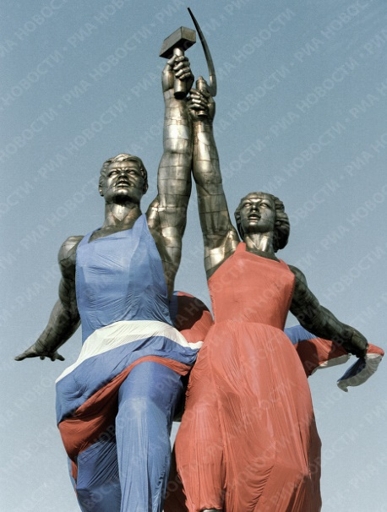
УПРАВЛЯЮЩИЙ СОВЕТ ПРОГРАММЫ
«КОМПЛЕКСНОЕ РАЗВИТИЕ МОНОГОРОДА ЖЕШАРТА»
15
Куратор программы
Герасимов Н.Н.
Заместитель Председателя Правительства Республики Коми
Председатель Управляющего Совета
Руководитель программы
Штраух Ю.Д.
Руководитель Администрации ГП «Жешарт»
Заместитель председателя Управляющего Совета
Демченко А.В.
Линейный менеджер ФРМ
Заместитель председателя
Члены управляющего Совета
Колбасюк Н.П.
Карпова А.Д.
Кутишенко Д.С.
Дуюнов В.Н.
Руководители проектов

Slide 16
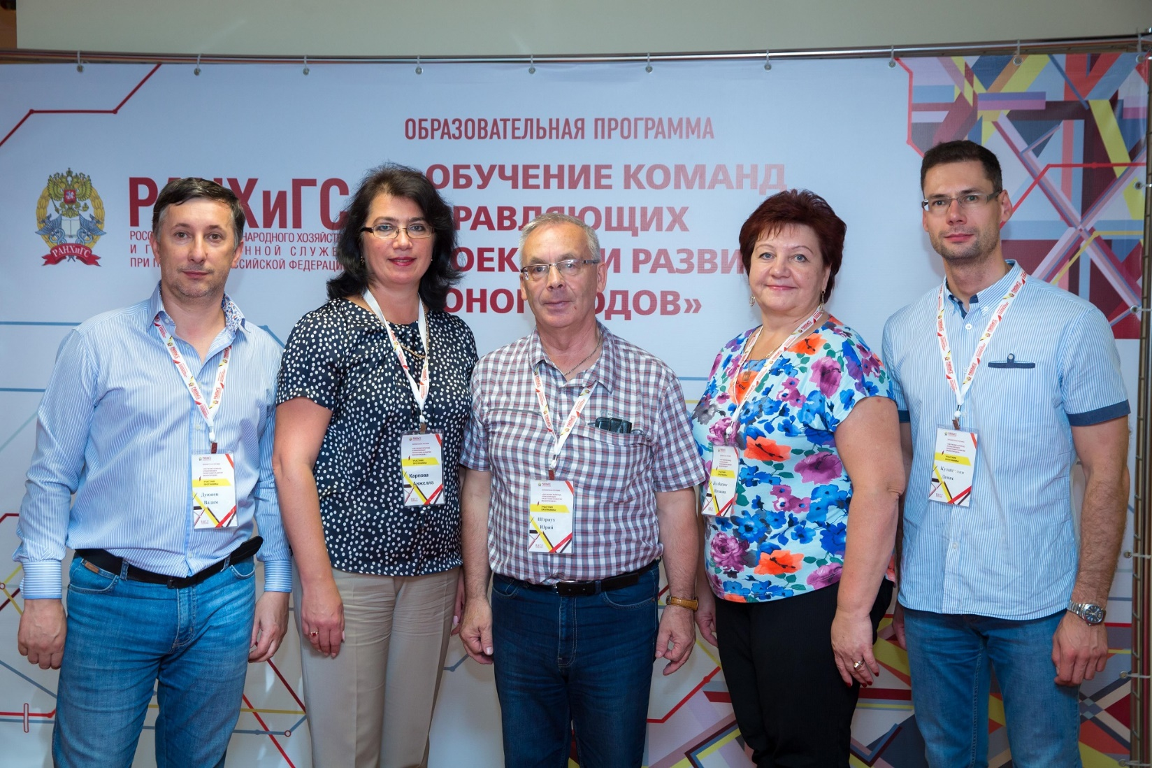
КОМАНДА ГОРОДА ЖЕШАРТ
16
ШТРАУХ Юрий Давыдович
Руководитель администрации
пгт. Жешарт
КОЛБАСЮК Наталия Павловна
Первый заместитель министра
сельского хозяйства и потребительского
рынка Республики Коми
КАРПОВА Анжелла Джемалиевна
Заместитель Руководителя
администрации МР «Усть-Вымский»
ДУЮНОВ Вадим Николаевич
Генеральный директор ООО «Жешарт-Органик»
КУТИШЕНКО Денис Сергеевич
Заместитель Генерального директора
ООО «Жешартский ЛПК»

Slide 17
Администрация городского поселения
ЖЕШАРТ
Республика Коми
пгт. Жешарт, ул. Мира, д. 11
тел. +7 (82134) 4-97-28
E-mail: gpzheshart@yandex.ru

Slide 18
ПРИЛОЖЕНИЯ

Slide 23
SWOT
СИЛЬНЫЕ СТОРОНЫ
СЛАБЫЕ СТОРОНЫ
▪ Резерв электрических мощностей (7 МВт)
▪ Наличие газопровода
▪ Пересечение транспортных путей (ж.д. Москва-Воркута,
региональная автодорога Яренск-Сыктывкар)
▪ Сильный человеческий капитал (дети, спорт, учителя)
▪ Наличие свободных земель C/Х категории
▪ Развитая социальная инфраструктура
▪ Отсутствие других крупных промышленных предприятий
▪ Ограниченность доступа новых крупных предприятий к
водоснабжению и водоотведению
▪ Низкая доходная база поселения
ЖЕШ АРТ
Республика Коми
ВОЗМОЖНОСТИ
УГРОЗЫ
▪ Наличие минерально-сырьевого и С/Х потенциала
(торф, кварцевые пески, тугоплавкие глины)
▪ Возможность образовать агломерацию с соседними
сельскими поселениями
▪ Доступ к региональному рынку сбыта С/Х продукции и
логистика
▪ Наличие древесных отходов градообразующего
предприятия (щепа, шлифпыль)
▪ Наличие дикорастущих ягод и грибов
▪ Банкротство градообразующего предприятия
▪ Зависимость всех сфер деятельности от градообразующего
предприятия
▪ Моральный и физический износ материальной технической
базы (дороги, поселковые инженерные коммуникации);
▪ Отток молодежи и квалифицированных кадров в
региональную столицу и другие регионы (10 % за 5 лет)
▪ Ухудшение экологической ситуации

Slide 24
27421
18621
7400
1300
100
БЮДЖЕТ ДОМОХОЗЯЙСТВ, рублей в месяц
ДОХОДЫ НА ДУШУ НАСЕЛЕНИЯ
РАСХОДЫ НА ДУШУ НАСЕЛЕНИЯ
22921
руб.
руб.
19920
3000
руб.
руб.
руб.
руб.
руб.
руб.
ПОТРЕБЛЕНИЕ
ВЫПЛАЧЕННЫЕ
ТРАНСФЕРЫ
ТРУДОВОЙ ДОХОД
ПРОЧИЕ ДОХОДЫ
ИМУЩЕСТВЕННЫЙ ДОХОД
(плата за сдачу жилья и пр.)
ПОЛУЧЕННЫЕ ТРАНСФЕРЫ
(пенсия, пособия и пр.)
14520
3400
2000
руб.
руб.
руб.
ПОКУПКА ТОВАРОВ
ОПЛАТА УСЛУГ
СБЕРЕЖЕНИЯ
4500
360 млн
руб.
НЕРАСПРЕДЕЛЕННЫЙ ДОХОД
руб. в год
ТРАТИТСЯ ЗА ПРЕДЕЛАМИ ГОРОДА

Slide 25
ПРОЕКТЫ НОВЫХ МСП
Производство гидропонных
зеленых кормов
МСП косметологических услуг
СТО
Дополнительные дошкольные
образовательные услуги
МСП семейного отдыха
Создание класса английского языка
Ритуальные услуги
Гостиница и база
отдыха
Тир, стенды и стрелковый клуб
Развитие кинотеатра
и сопутствующих услуг
Запрос
Запрос
Запрос
Запрос
Заинтересованные лица
Заинтересованные лица

Slide 26
Стимулирование предпринимательской активности
МЕРЫ
ПОДДЕРЖКИ
Информационно-консультационная поддержка
Имущественная поддержка
(аренда)
Предоставление налоговых льгот
Предоставление самостоятельных мер финансовой поддержки
Участие в софинансировании мер государственной и муниципальной поддержки
Участие в процессе предоставления государственных гарантий
Предоставление результатов опросов
Ускорение административных процедур

Slide 27
Резюме Проекта. Общее описание Проекта
Название Проекта | Строительство роботизированного молочно-товарного комплекса (МТК) на 2200 дойных голов КРС в г.п. Жешарт Усть-Вымского района Республики Коми
Суть Инвестиционного проекта | Проект предусматривает строительство МТК с целью организации производства сырого молока. Основной продукцией Проекта является сырое молоко. Планируемый годовой объем реализации — 21000 т (выход на полную проектную мощность — 2019 г.).
Цели реализации Проекта | Строительство роботизированного МТК на 2200 дойных голов КРС предполагает достижение следующих целей: Рост отраслевых показателей молочного животноводства в республике Коми. Удовлетворение растущего спроса на свежее молоко. Получение прибыли от реализации продукции Проекта.
Инициатор Проекта/ получатель средств | ООО «ЖЕШАРТ-ОРГАНИК".
Основные участники Проекта | Инициатор Проекта/Получатель средств — ООО "ЖЕШАРТ-ОРГАНИК". Генеральный проектировщик — ООО "ПАЛИТРА". Генеральный подрядчик — ООО "ТехИнженерСервис". Поставщик технологического оборудования — Lely S.à.r.l. (Нидерланды).
Финансирование Проекта | Финансирование Проекта будет осуществляться из 2 основных источников: Собственные средства и партнёры (20%); банковское финансирование (80%) — долговое финансирование (планируемый кредитор — АО "Россельхозбанк").
Текущая стадия реализации Проекта | На момент составления настоящего Бизнес-плана Проект находится на прединвестиционной стадии. Начало реализации продукции Проекта — II кв. 2019 г.
Допущения по условиям долгового финансирования Проекта | Реализация Проекта ООО "ЖЕШАРТ-ОРГАНИК": позволит поставлять на региональный рынок качественное, экологически чистое отечественное молоко в течение всего года; даст возможность заместить на рынке аналогичную импортную продукцию и снизить зависимость Республики от конъюнктуры на товарных рынках соседних регионов; повлечет за собой создание 57 новых рабочих мест и увеличения налоговых поступлений; сочетание современных передовых технологий в производстве сырого молока (роботизированное оборудование для доения коров) позволит Проекту послужить примером для дальнейшего тиражирования на территории Республики Коми и Российской Федерации в целом.

Slide 28
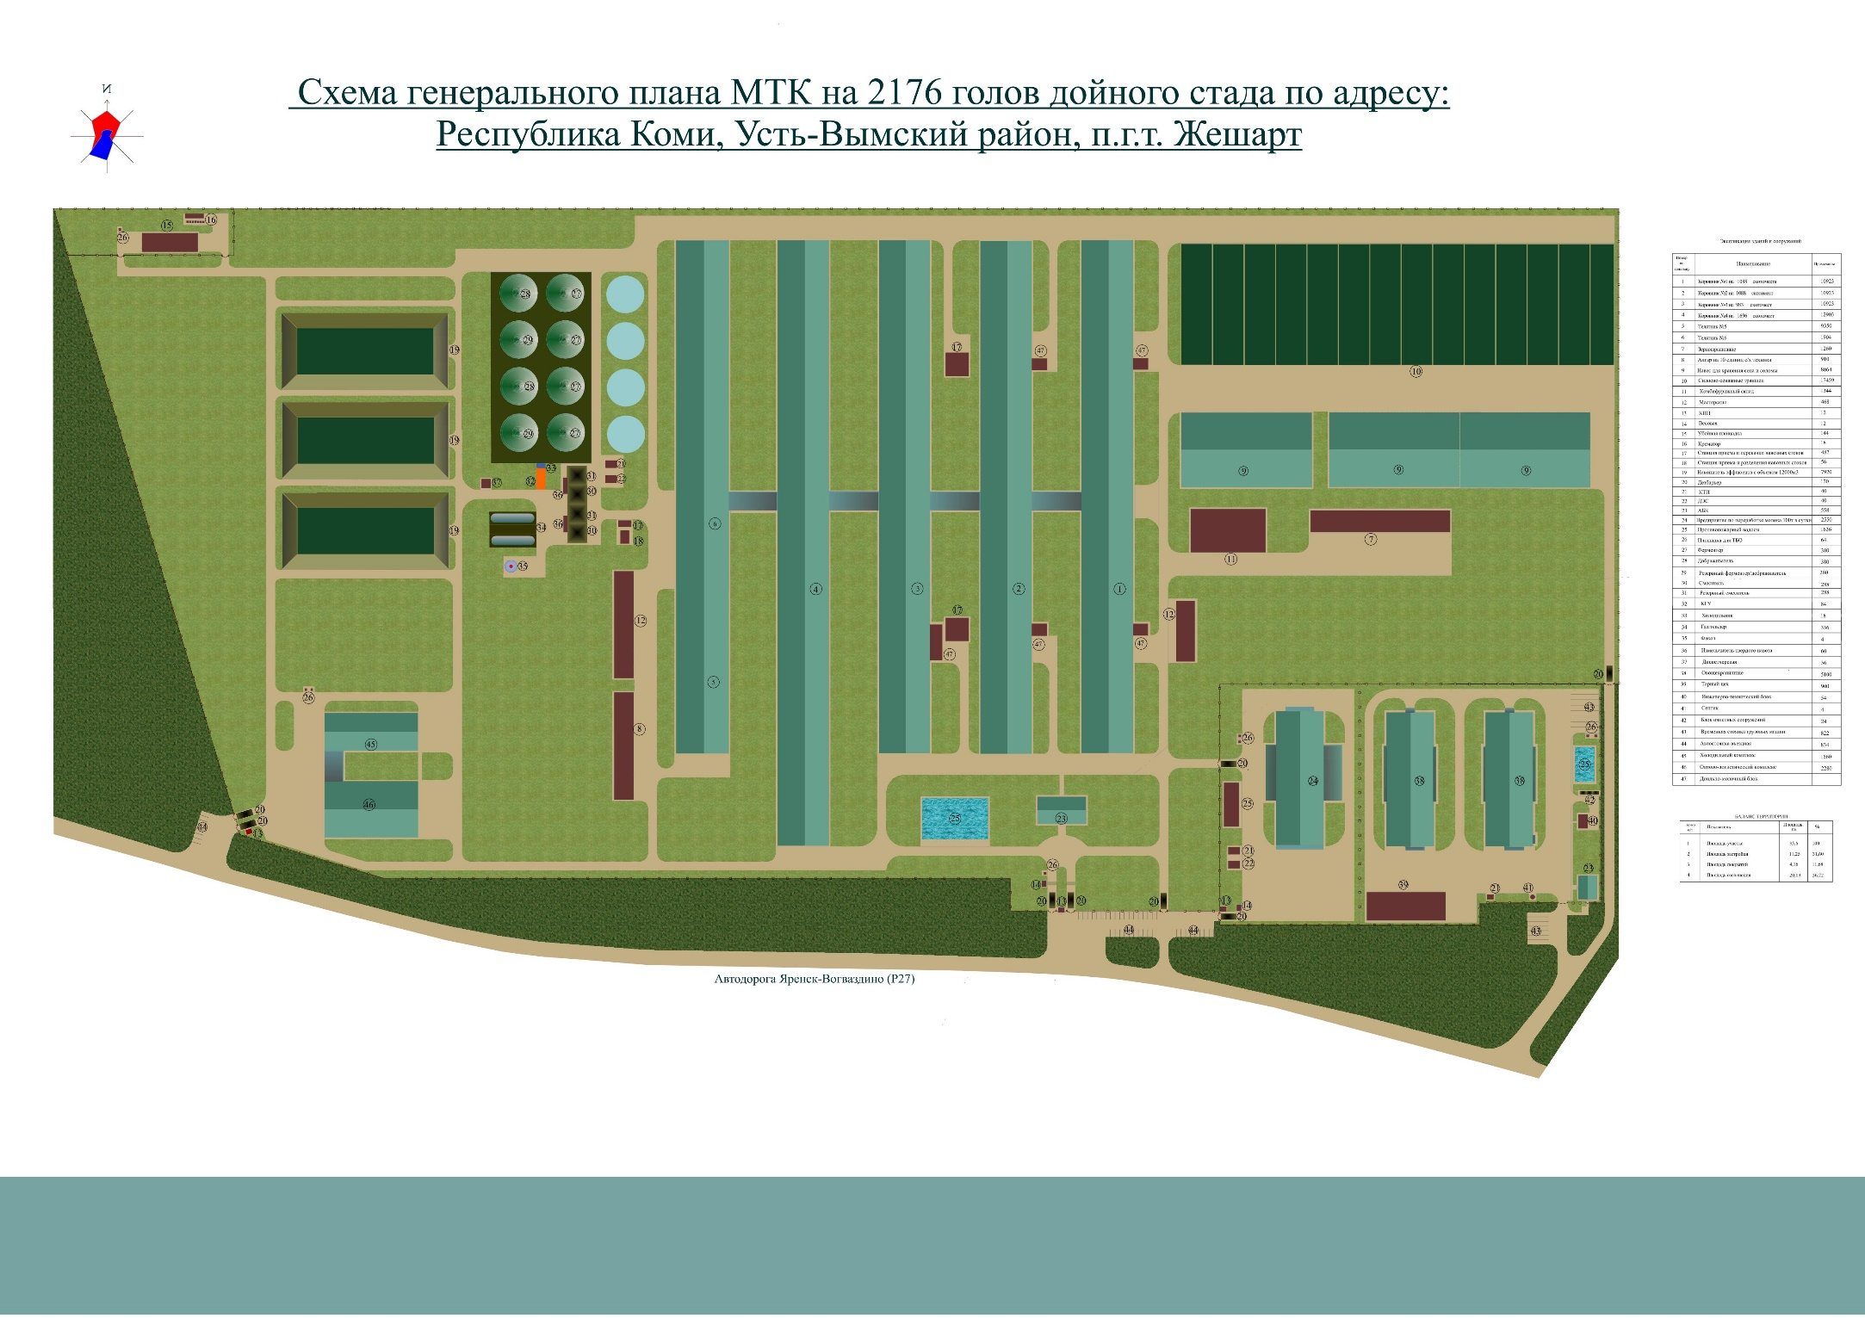

Slide 29
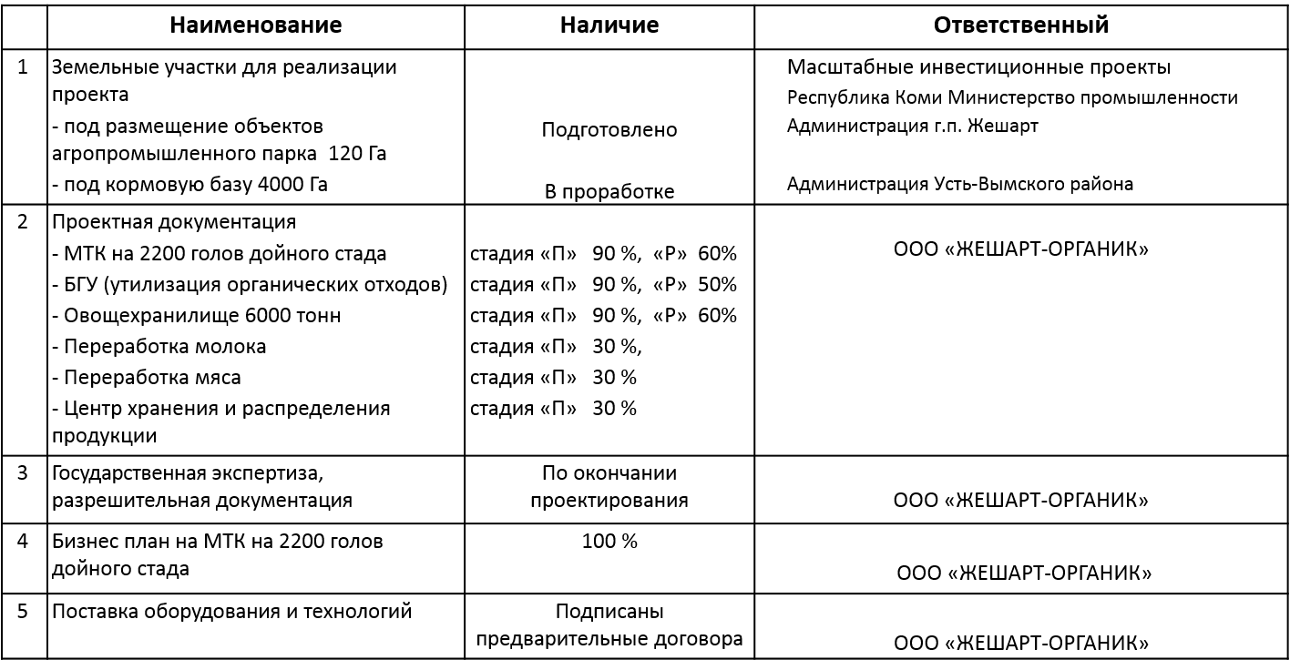
ТЕКУЩЕЕ СОСТОЯНИЕ ПРОЕКТА

Slide 30
КЛЮЧЕВЫЕ ПОКАЗАТЕЛИ ЖИВОТНОВОДЧЕСКОГО КОМПЛЕКСА
Чистая приведенная стоимость (NPV) 1 775 188 тыс. руб. | Положительные значения NPV свидетельствуют о целесообразности вложения инвестиций в Проект.
Внутренняя норма доходности (IRR) 28,7% | Полученные результаты доходности Проекта показывают его инвестиционную привлекательность, поскольку IRR Проекта превышает значение средневзвешенной стоимости капитала в течение периода прогнозирования (11,3%).
Период окупаемости (РВР) 5 лет Дисконтированный период окупаемости (DPBP): 6 лет | PBP для собственника не превышает общий срок погашения задолженности. PBP и DPBP не учитывают расходы по обслуживанию внешних займов в виде уплаты процентов.
Общий срок кредитования 7 лет | Общий срок долгосрочного инвестиционного кредита — 7 лет с момента первого транша кредитной линии до погашения всех платежей (2018 г. — 2024 г.).
Индекс доходности инвестиций (PI) 1,98 | Показатель PI Проекта больше единицы, что свидетельствует о приемлемом уровне генерируемых Проектом доходов, получаемых на одну единицу инвестиций.
Объем налоговых отчислений 268 млн. руб. | Объем налоговых отчислений в бюджет в прогнозном периоде по налогу на прибыль, налогу на имущество, НДФЛ, ЕСХН, страховым взносам.
Вывод | При заложенных в расчетах суммах доходов и затрат Проект является эффективным, финансово состоятельным, со средним уровнем рисков

Slide 31
Карта заинтересованных сторон
Влияние
-3
-2
-1
+1
+2
+3
ИНИЦИАТОР
ФЕДЕРАЛЬНАЯ ВЛАСТЬ
ИНВЕСТОР
Фонд развития моногородов
ЖИТЕЛИ БЛИЗЛЕЖАЩИХ ДОМОВ
Республиканская власть
Органы местного самоуправления
МОЛОКОЗАВОДЫ региона
2
Проактивность
ПОДРЯДНЫЕ ОРГАНИЗАЦИИ
2
ЭНЕРГОСНАБЖАЮЩИЕ ОРГАНИЗАЦИИ региона
БАНКИ
АРЕНДАТОРЫ С/Х ЗЕМЕЛЬ поселения
1
Реагирование
1
ФЕРМЕРЫ района
БЮДЖЕТНЫЕ УЧРЕЖДЕНИЯ, потребляющие молоко и овощи
МОНОПРЕДПРИЯТИЕ
БИЗНЕС, торгующий молоком и овощами
Заинтересованность

Slide 32
КЛЮЧЕВЫЕ ЗАИНТЕРЕСОВАННЫЕ СТОРОНЫ ПРОЕКТА
ФЕДЕРАЛЬНАЯ ВЛАСТЬ
СНИЖЕНИЕ МОНОЗАВИСИМОСТИ
ФОНД РАЗВИТИЯ МОНОГОРОДОВ
ДИВЕРСИФИКАЦИЯ ЭКОНОМИКИ ПОСЕЛЕНИЯ
И НОВЫЕ РАБОЧИЕ МЕСТА
РЕГИОНАЛЬНАЯ
ВЛАСТЬ
Увеличение уровня самообеспеченности региона молочной продукцией на 30 %, овощами на 24 % пополнение бюджета (ЕСХН, НДФЛ), перераспределение дотаций
Агропромышленный парк
ОРГАНЫ МЕСТНОГО САМОУПРАВЛЕНИЯ
Рост поступлений в бюдже (ЕСХН, НДФЛ), развитие поселения, замещение дотаций доп. доходами
ИНИЦИАТОР проекта
ПОЛОЖИТЕЛЬНАЯ РЕПУТАЦИЯ, ИМИДЖ
ПОЛУЧЕНИЕ ПРИБЫЛИ ОТ РЕАЛИЗАЦИИ ПРОЕКТА
ИНВЕСТОР
СКОРОСТЬ ОБОРАЧИВАЕМОСТИ КАПИТАЛА
ПОДРЯДНЫЕ ОРГАНИЗАЦИИ
ПОЛУЧЕНИЕ ЗАКАЗА И ПОЛУЧЕНИЕ ПРИБЫЛИ

Slide 33
ЗАИНТЕРЕСОВАННЫЕ ЛИЦА
БАНКИ
ДОПОЛНИТЕЛЬНЫЕ ВОЗМОЖНОСТИ КРЕДИТОВАНИЯ БИЗНЕСА И НАСЕЛЕНИЯ
ФЕРМЕРЫ района
РЫНОК СБЫТА СЫРОГО МОЛОКА, С/Х ПРОДУКЦИИ
ЭНЕРГОСНАБЖАЮЩИЕ ОРГАНИЗАЦИИ региона
РАСШИРЕНИЕ РЫНКА СБЫТА ЭНЕРГИИ
Агропромышленный парк
НЕЗАИНТЕРЕСОВАННЫЕ ЛИЦА
ЖИТЕЛИ
БЛИЗЛЕЖАЩИХ ДОМОВ
УХУДШЕНИЕ ЭКОЛОГИИ И ОКРУЖАЮЩЕЙ СРЕДЫ
МОЛОКОЗАВОДЫ
РЕГИОНА
ПОЯВЛЕНИЕ КРУПНОГО КОНКУРЕНТА
АРЕНДАТОРЫ С/Х ЗЕМЕЛЬ поселения
ПРЕКРАЩЕНИЕ АРЕНДЫ И ИЗЪЯТИЕ ЗЕМЕЛЬНОГО УЧАСТКА

Slide 34
КАРТА РИСКОВ КЛЮЧЕВОГО ПРОЕКТА
Вероятность | Слабое влияние на проект | Сильное влияние на проект | Критическое влияние на проект
Скорее всего произойдет
Может произойти
Скорее всего не произойдет
⑥
⑧
④
⑤
⑦
①
④
⑨
⑩
②

Slide 35
РЕЕСТР РИСКОВ КЛЮЧЕВОГО ПРОЕКТА (1/2)
№ п/п | Наименование риска | Ожидаемые последствия | Мероприятия по реагированию | Вероятность наступления | Уровень влияния на проект
1. | Отказ инициатора проекта от реализации проекта по причине отсутствия средств, в том числе невыполнение обязательств по вложению собственных средств в проект | Выход из проекта | Оказание поддержки в поиске финансирования (ФРП, ФРМ, ФЦП, РЦП) Поиск нового инвестора | Может произойти | Критическое влияние на проект
2. | Не получение инициатором проекта земельного участка под строительство объектов | Нереализация проекта | Признание масштабным проекта на уровне органов исполнительной власти Республики Коми | Скорее всего не произойдет | Критическое влияние на проект
3. | Удорожание проекта по причине увеличения затрат на работы по вводу в оборот с/х земель | Удорожание стоимости проекта | Привлечение средств из республиканского бюджета | Может произойти | Сильное влияние на проект
4. | Население моногорода против реализации проекта по причине неэкологичности проекта | Задержка сроков начала реализации проекта | Информационно-разъяснительная работа с целевыми группами населения | Скорее всего не произойдет | Слабое влияние на проект
5. | Удорожание проекта и изменение его финансовых показателей по причине изменения курса валют | Удорожание проекта и изменение его характеристик | Оказание поддержки в поиске финансирования (ФРП, ФРМ, ФЦП, РЦП) Поиск нового инвестора | Может произойти | Сильное влияние на проект

Slide 36
РЕЕСТР РИСКОВ КЛЮЧЕВОГО ПРОЕКТА (2/2)
№ п/п | Наименование риска | Ожидаемые последствия | Мероприятия по реагированию | Вероятность наступления | Уровень влияния на проект
6. | Изменение ключевых показателей проекта по причине недофинансирования со стороны органов исполнительной власти (отказ от субсидирования, недостаточное субсидирование) | Изменение ключевых показателей проекта | Поиск других источников финансовых средств | Может произойти | Слабое влияние на проект
7. | Отсутствие резидентов Агропромышленного парка по причине незаинтересованности (экономические причины, географические причины и пр.) | Нереализация проекта | Получение ТОСЭР | Может произойти | Сильное влияние на проект
8. | Изменение ключевых показателей проекта по причине внесения изменений в законодательство (в области регулирования ФРМ, ФРП и пр.) | Изменение ключевых показателей проекта | Поиск новых источников финансирования | Может произойти | Слабое влияние на проект
9. | Отсутствие спроса на продукцию проекта в Республике Коми и Архангельской области | Изменение ключевых показателей проекта | Поиск новых рынков сбыта | Скорее всего не произойдет | Сильное влияние на проект
10. | Усиление конкуренции в области производства молока | Изменение ключевых показателей проекта | Снижение издержек | Скорее всего не произойдет | Сильное влияние на проект

Slide 37
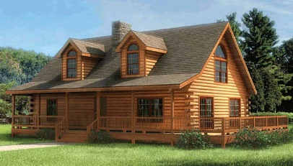
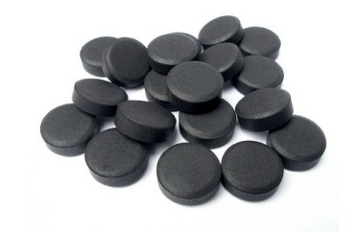
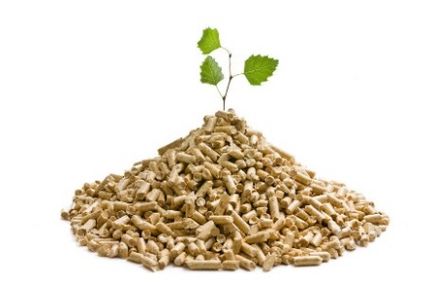
ПОДДЕРЖИВАЮЩАЯ СТАВКА. ПРОЕКТНЫЕ ИДЕИ
ПРОИЗВОДСТВО ОРГАНИЧЕСКОГО
УДОБРЕНИЯ «ВЭРВА-БИО»
ПЕРЕРАБОТКА ДИКОРОСОВ
МИНИЗАВОД ПО ПРОИЗВОДСТВУ
АКТИВИРОВАННОГО УГЛЯ
ДЕРЕВЯННОЕ ДОМОСТРОЕНИЕ
ПРОИЗВОДСТВО ПЕЛЛЕТОВ
РАЗВИТИЕ СЕКТОРА МСП

Slide 38
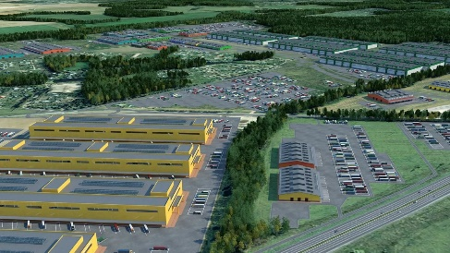
ОБРАЗ БУДУЩЕГО ЖЕШАРТ 2025 год
Изменение структуры доходов бюджета
Сокращение влияния монопредприятия на поселение
Агропромышленный парк создаст
сопутствующие бизнесы
Обучение высококвалифицированных кадров
Выполняем запрос региона по увеличению уровня
самообеспеченности молоком, молочными
продуктами на и овощей на
Ввод в оборот земель С/Х назначения
ВЕДУЩИЙ АГРОПРОМЫШЛЕННЫЙ
ЦЕНТР РЕСПУБЛИКИ КОМИ
ЛИДЕР ФАНЕРНОГО ПРОИЗВОДСТВА
РОССИИ
30 %
24 %
4000 га
ГОРОД С ХОРОШЕЙ ЭКОЛОГИЕЙ
Строительство полигона ТБО в поселении
Развитие экологических производств
Программа модернизации производства на
монопредприятии и сокращение вредных выбросов
Внутрипоселковые дороги,
Строительство жилья (улучшение жилусловий)
Благоустройство территории поселения,
создание комфортных условий
Создание инфраструктуры для ИЖС
СОВРЕМЕННАЯ ГОРОДСКАЯ СРЕДА
И ИНФРАСТРУКТУРА

Slide 39
ВАЛОВЫЙ ГОРОДСКОЙ ПРОДУКТ к 2025 ГОДУ
(млн. руб.)
МСП (торговля)
МСП (другие)
АГРОПРОМЫШЛЕННЫЙ
ПАРК
МСП (другие)
МСП (торговля)
2017-2025 гг.
МОНОПРЕДПРИЯТИЕ
МОНОПРЕДПРИЯТИЕ
6 млрд руб.
11,275 млрд. руб.

Slide 40
ЖЕШАРТ 2025 года – город нового формата
ИННОВАЦИОННЫЕ ПРЕДПРИЯТИЯ
И РАБОЧИЕ МЕСТА
ГОСУДАРСТВЕННО-ЧАСТНОЕ ПАРТНЕРСТВО
ЖКХ
СОЦИАЛЬНАЯ СФЕРА
ТОРГОВО-ЯРМАРОЧНЫЙ
КОМПЛЕКС
СЕРВИСНАЯ
ЭКОНОМИКА
ПОСЕЛЕНИЯ
ЭКОЛОГИЯ И
ЭНЕРГОСБЕРЕЖЕНИЕ
МЕДИЦИНСКИЙ
СЕРВИС
ЖЕШАРТ
БЕЗОПАСНЫЙ
ГОРОД
СОВРЕМЕННАЯ ИНФРАСТРУКТУРА
ИНТЕРНЕТ ВЕЩЕЙ
2025
КРАСИВЫЙ И КОМФОРТНЫЙ
ГОРОД
ДОСТУП К
МИРОВОЙ КУЛЬТУРЕ
ВОЗМОЖНОСТЬ ФИЗИЧЕСКОГО
И ИНТЕЛЕКТУАЛЬНОГО РАЗВИТИЯ

Slide 41
МЕРЫ ГОСУДАРСТВЕННОЙ ПОДДЕРЖКИ
ПРОЕКТ | ФРМ | Корпорация МСП | Республика Коми | ОМСУ
Агропарк | Займ - 1 млрд руб. Софинансирование расходов на инфраструктуру на 250 млн. руб. (дорога, э/э, газ, вода) | Гарантия на сумму 965 млн руб. | Предоставление земли без конкурса (масштабный проект) Снижение налоговой нагрузки | Снижение затрат по аренде земли Субсидирование
Механический завод | Софинанирование расходов на инфраструктуру на 51 млн. руб. (дорога, э/э, газ, вода) | - | Снижение налоговой нагрузки | Субсидирование
Модернизация Бетонно-смесительного завода | - | - | Снижение налоговой нагрузки | Субсидирование

